Slide 1
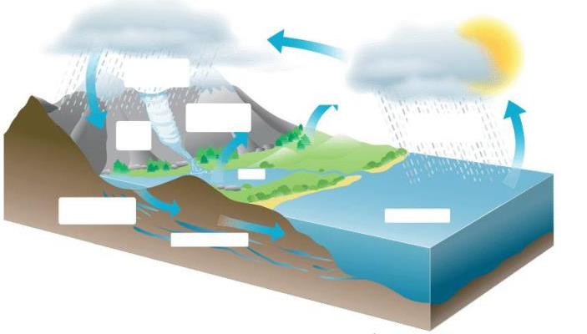
تسر
جيران السطحي
تساقط
تبخر
تسرب
تبخر
تسرب

